Slide 1
中
国
个贷信息查核及录入自动化

Slide 2
作品信息 App Information
参赛作品 entries：
队伍名称 Team Name： 工银澳门
队伍成员 Team Member：王端、周伟文、罗伟智、徐伟健、解博
队伍口号 Team Slogan： 热爱创新、拥抱创新
所在单位和部门/专业 Enterprise :工银澳门
作品应用场景 ：银行
作品应用项目：个贷信息查核与录入自动化

Slide 3
一、需求分析&背景介绍
Requirement analysis
贷前流程是银行综合各类数据来评估客户是否满足贷款要求的关键步骤，同时也是客户想成功获得贷款的必须要求。传统银行个贷贷前流程复杂，业务人员需要进行客户信息审查、黑名单审查、获取客户信用数据等，然后将客户信息（身份证信息、银行流水、薪资证明等）、押品信息（物业证明）等录入到信贷系统中。贷前流程存在多个痛点：一是需要人工审查客户信息、黑名单审查、客户信用数据获取等容易出现遗漏或人工经验导致的误判风险；二是客户信贷数据录入、电子影像识别和管理过程耽误大量时间。
经分析可以采用RPA+AI方式解决如上痛点，通过OCR识别客户流水及物业信息，通过大数据及人工智能实现的贷前风控模型实现客户的信息审查及黑名单检查，并通过RPA将贷款信息录入到银行信贷系统中，实现个贷业务贷前流程自动化，提升贷款业务处理效率同时降低风险。

Slide 4
一、需求分析&背景介绍
Requirement analysis
重复性高
1.黑名单检查
2.政府及第三方信用调查
3.信息录入
痛点
效率低
数据量大
银行流水识别、物业证明识别、信息录入等每笔占用时间约30分钟到1个小时
平均每天都要处理50笔贷款业务,高峰期时能达到200笔

Slide 5
一、需求分析&背景介绍
Requirement analysis
2022年-未来
2021年
长期规划
2020年
RPA推广
探索RPA机器人的可持续管理
研究流程挖掘
2018年-2019年
项目试点
开始在全行推广RPA项目
搭建AI技术团队
探索并落地RPA+AI的应用场景
学习培训
工银澳门引入自动化机器人平台
搭建RPA技术团队
成功完成首个RPA项目试点
工商银行总行引入RPA
工银澳门去总行培训学习

Slide 6
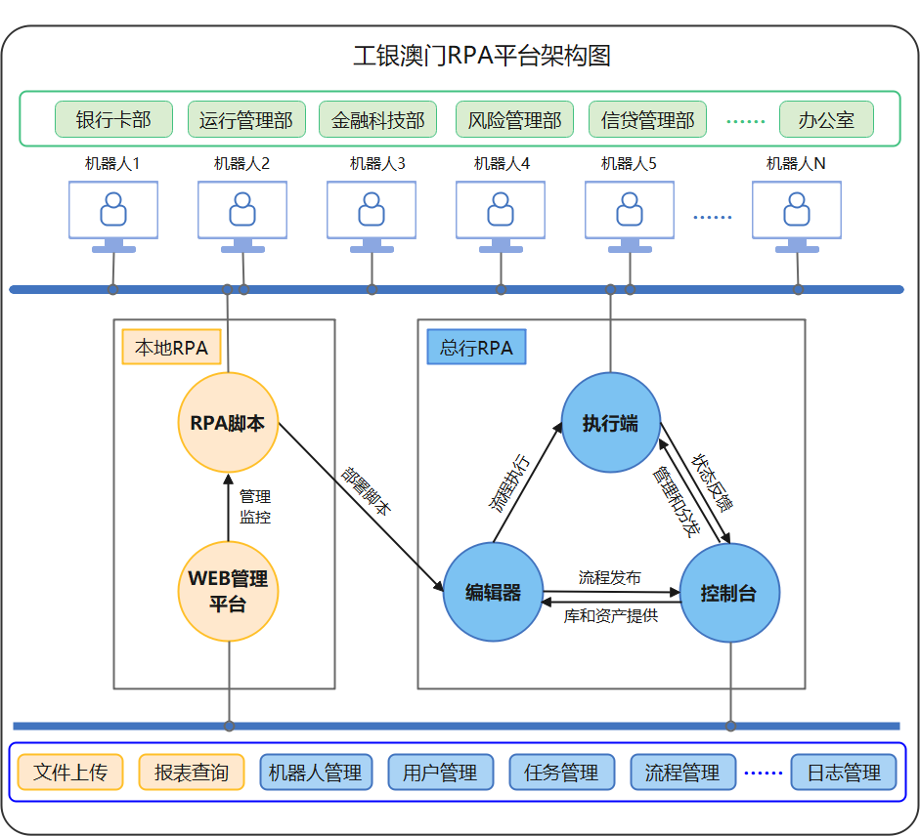
二、RPA架构
Product Architecture and Solution Introduction

Slide 7
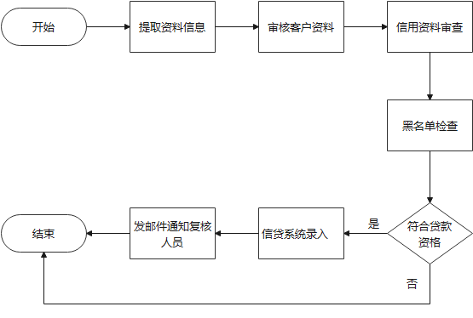
三、执行流程图
Solution Introduction
人工流程：
序号 | 关键步骤说明 | AVG TAT
1 | 提取客户资料 | 5
2 | 审核客户资料 | 10
3 | 信用资料审查 | 10
4 | 黑名单检查 | 5
5 | 判断贷款资格 | 3
6 | 信贷系统录入信息 | 15
7 | 发送邮件给复核人员 | 2

Slide 8
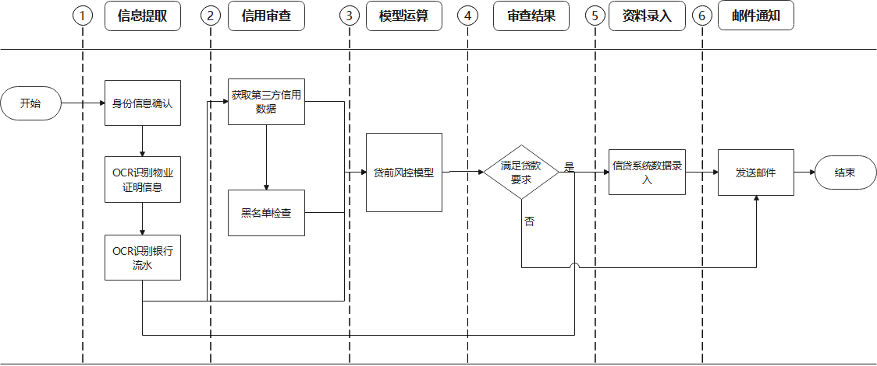
三、执行流程图
Solution Introduction
优化流程：

Slide 9
四、模式和技术创新性
Mode and Technological Innovation
RPA
AI
使用RPA技术代替人工操作，实现客户信用数据获取、黑名单检查、信贷数据录入等
使用OCR识别技术获取客户银行流水信息、物业信息
使用大数据和人工智能模型得到客户贷款资格和贷款金额参考

Slide 10
五、方案价值与收益
Solution Value and Revenue
提升工作效率
利用RPA+AI将单笔信贷业务操作时间由平均50分钟缩短到15分钟左右，业务处理效率提升了3倍。
降低成本
该项目每年约完成个人贷款约数亿澳门币，节省人力约4人年。
合规性
通过RPA自动化获取和录入数据+人工智能实现的信贷风控模型降低了人工操作的风险，提高了信贷流程的合规。

Slide 11
六、行业推广价值
Solution Value and Revenue
推广价值：
贷前流程是银行综合各类数据来评估客户是否满足贷款要求的关键步骤，当前多数银行依然使用人工+纸质传递的信贷流程，业务流程处理效率低下且存在合规风险。
因此传统银行可以依托大数据和人工智能等技术搭建信贷风控模型，降低人工操作的风险，同时利用RPA实现客户信用数据的获取、电子影像的识别、信贷数据的录入，提高信贷流程的处理效率，同时提高信贷流程的合规性。
提升银行信贷流程的自动化、数字化、智能化，是银行数字化转型过程中的必经之路。

